Slide 1
Pes

Slide 2
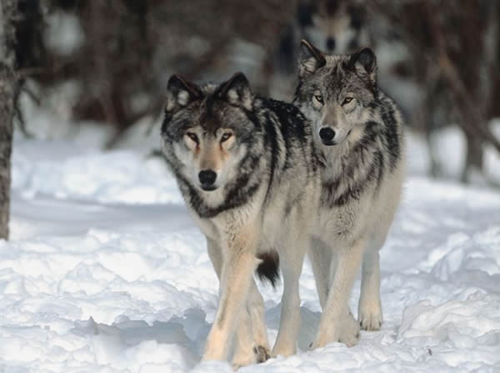
Zgodovina
Trenutno obstaja več kot štiristo različnih pasem psov
Vsi psi so ne glede na pasmo potomci volkov
Človeški lovci so jih udomačili pred 12.000 leti ob koncu ledene dobe
V tistem času sta bila lovec in volk tekmeca za hrano

Slide 3
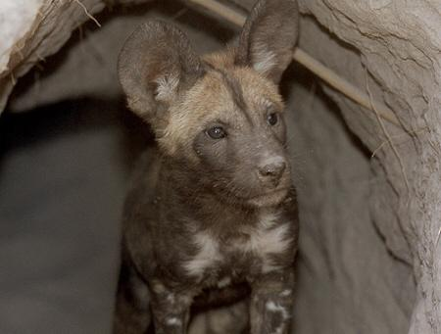
Predniki
Kreodonti | Miacidi | Hesperocyon | Tomarctus | Leptocyon | Kanidi
Živel je pred 100-50 milijoni leti | Živel je pred 54-38 milijoni leti | Živel je pred 38-26 milijoni leti | Živel je pred 19 milijoni leti | Živel je pred 12 milijoni leti | Živel je pred 2 milijoni leti

Slide 4
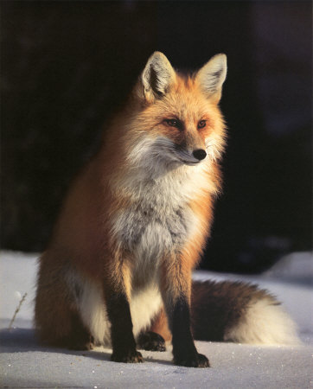
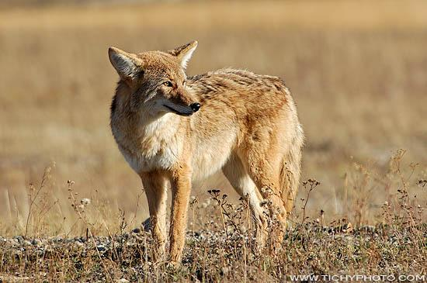
Sorodniki
Bližnji sorodniki:
-Šakal
-Kojot
-Volk
Daljni sorodniki:
-Lisica
-Divji pes
-Rdeči pes
-Grivasti volk
-Pes grmičar
-Rakunar
Lisica
Kojot

Slide 5
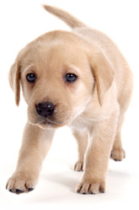
Delitev
Goniči
Prinašalci:
Terierji
Jazbečarji
Ptičarji
Šarivci
Špici, Polarni psi
Pinči, Šnavcerji
Hrti
Pastirski psi, čuvaji
Doge, Mastifi
Družni psi

Slide 6
Parjenje
Sam akt parjenja traja od 15 - 25 minut
Medtem, ko sta plemenjak in plemenka združena (ne da in ne sme se ju ločiti!) pride do treh faz izlivanja semena
Količina semena je pri paritvi 7 - 15 cm3, v enem mm3 pa je okoli 100.000 semenčic
Po padatkih iz literature so jajčeca sposobna sprejeti semenčece okrog 6ur po spuščanju (povprečno od 2 do 48 ur).

Slide 7
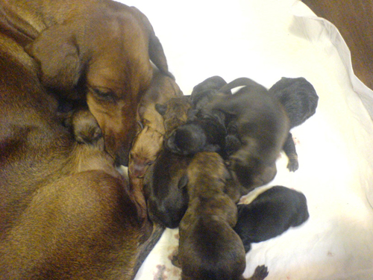
Kotitev
Navadno kotitve potekajo brez komplimacij in naša pomoč ni potrebna
Praviloma je kotitve konec, če po 4 urah ne pride na svet več noben mladič. Po kotitvi rabi psica nekaj ur miru
Prva hrana mladičev naj bi bilo na telesno temperaturo segreto kravje mleko s stepenim jajčnim rumenjakom
Po 6 tednih mladiči postanejo mladi psi.

Slide 8
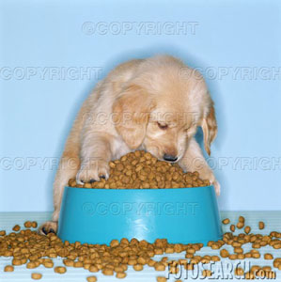
Prehrana
Pes potrebuje v hrani naslednje hranilne snovi: beljakovine, maščobe, ogljikove hidrate, vlaknine, vitamine, rudninske snovi in vodo
Količino hrane prilagodimo starosti, velikosti, teži, kondicijskemu stanju, okolju kjer prebiva, fizični aktivnosti
Odraslega psa lahko hranimo le enkrat na dan

Slide 9
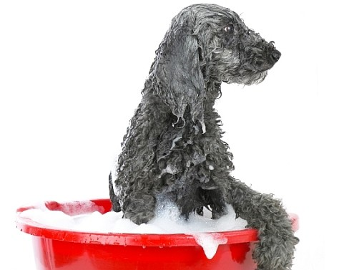
Nega dlake
Mladiča navadite na česanje in redno nego dlake
Pri mladičih se uporablja najprej mehka, kasneje pa trda žimasta krtača
Kopanje psa se uporablja samo v izrednih primerih, če se je res
povaljal po nesnagi
Eno do dve kopanji na leto
pa psu ne bodo škodila

Slide 10
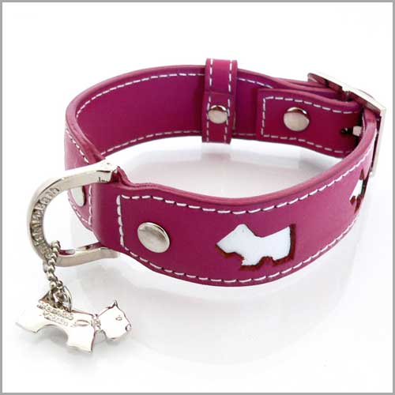
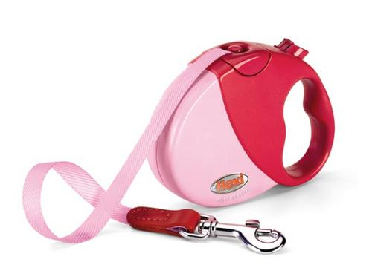
Oprema
Posode za hrano
Ovratnice
Povodci
Igrače

Slide 11
Hvala za vašo pozornost!

